Slide 1
TIẾNG VIỆT 2
Tập 1
Tuần 15:
Bài đọc 2: Sự tích cây vú sữa

Slide 2


KHỞI ĐỘNG

Slide 3



Đến giờ câu cá rồi. Các cháu giúp ông nhé ^^
play

Slide 4
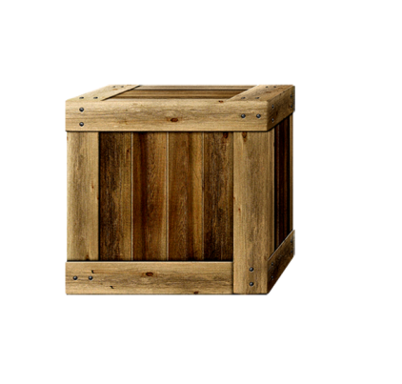







Trong bài thơ” Nấu bữa cơm đầu tiên”, bạn nhỏ trong bài thơ làm việc gì? Chọn ý đúng:
A) Bạn nhỏ nấu bữa cơm đầu tiên.
B) Bạn nhỏ nấu canh.
C) Bạn nhỏ rửa bát.
D) Bạn nhỏ lau nhà.
A
Sai mất rồi
B
Sai mất rồi
Sai mất rồi
C
D
Notes:
Bấm vào chữ cái ở thùng để chọn đáp án

Slide 5
Trong bài “Nấu bữa cơm đầu tiên”, mâm cơm được bạn nhỏ chuẩn bị như thế nào? Chọn ý đúng:
A) Thiếu một cái bát.
B) Chuẩn bị rất đầy đủ.
C) Có thêm một vết nhọ nồi trên má.
D) Chỉ thiếu trái ớt phần bố.
A
B
Sai mất rồi
Sai mất rồi
C
Sai mất rồi
D
Notes:
Bấm vào chữ cái ở thùng để chọn đáp án

Slide 6
Câu “Bạn nhỏ rất chăm chỉ.” thuộc mẫu câu nào?
Chọn ý đúng:
A. Ai là gì?
B. Ai làm gì?
C. Ai thế nào?
D. Cả 3 đáp án trên.
Sai mất rồi
Sai mất rồi
C
D
A
B
Sai mất rồi
Notes:
Bấm vào chữ cái ở thùng để chọn đáp án

Slide 7
Trong bài “Nấu bữa cơm đầu tiên”. Những tiếng nào trong khổ thơ cuối bắt vần với nhau? Chọn ý đúng:
A. Tiếng nồi và tiếng lửa.
B. Tiếng rồi và tiếng lửa.
C. Tiếng rồi và tiếng nồi.
D. Tiếng nữa và tiếng rồi.
Sai mất rồi
B
C
Sai mất rồi
A
D
Sai mất rồi

Slide 8
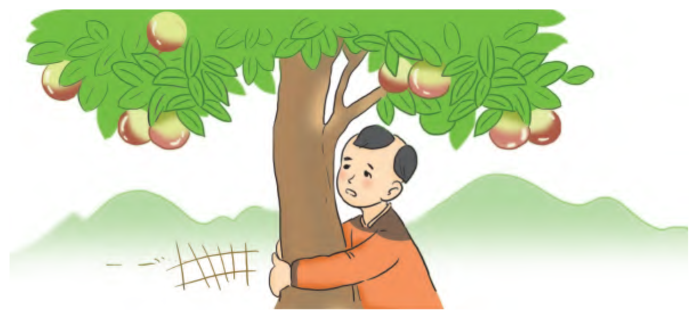
Bài đọc 2: Sự tích cây vú sữa

Slide 9
Cậu la cà khắp nơi, chẳng nghĩ đến mẹ ở nhà mỏi mắt chờ mong.
Lá một mặt xanh bóng, mặt kia đỏ hoe như mắt mẹ khóc chờ con.

Slide 10




Đọc hiểu

Slide 11




Vịt con lạc mẹ
Những chú vịt con mãi mê ham chơi nên đã lạc mất mẹ, các em hãy trả lời đúng các câu hỏi để vịt con tìm về với vịt mẹ.

Slide 12


1. Vì sao cậu bé bỏ nhà ra đi? Đánh dấu  vào ô trống trước câu trả lời đúng:
A.Cậu bé ham chơi, bị mẹ mắng, vùng vằng bỏ đi.
B. Cậu bé la cà khắp nơi, bị mẹ mắng, vùng vằng bỏ đi.
C.Cậu bé thích du lịch, bỏ nhà ra đi.


Slide 13
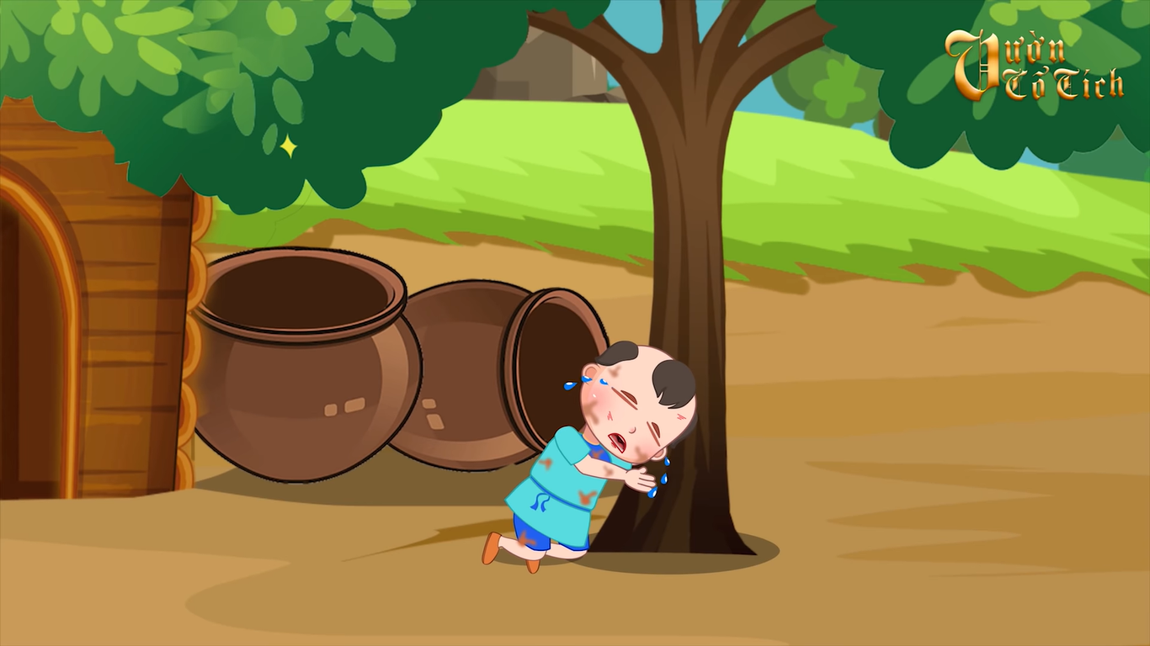
2. Khi quay về nhà, không thấy mẹ, cậu bé đã làm gì?
Khi quay về nhà, không thấy mẹ, cậu bé ôm một cây xanh trong vườn mà khóc.

Slide 14

3. Khi cậu bé ôm cây xanh mà khóc, điều kì lạ gì đã xảy ra? Viết số 1,2,3,4,5 vào các theo đúng thứ tự xảy ra điều kì lạ:
Cây xanh bỗng run rẩy.
Một quả rơi vào lòng cậu.
Quả xuất hiện, lớn nhanh, da căng mịn, xanh óng ánh, rồi chín.
Từ các cành lá, những đài hoa bé tí trổ ra, nở trắng như mây.
Môi cậu vừa chạm vào, một dòng sữa của quả trắng trào ra, ngọt thơm như sữa mẹ.
1
4
3
2
5

Slide 15
4. Những hình nào của cây vú sữa gợi cho cậu bé nhớ đến mẹ. Đánh dấu  vào ô trống trước câu trả lời đúng:
Ý | ĐÚNG | SAI
a) Trái cây vừa chạm vào môi cậu, một dòng sữa trắng trào ra, ngọt thơm như sữa mẹ.
b) Lá cây một mặt xanh bóng.
c) Mặt lá kia đỏ hoe như mắt mẹ khóc chờ con.
d) Cây xòa cành ôm cậu, như tay mẹ âu yếm vỗ về.





Slide 16
LuyệN tập

Slide 17
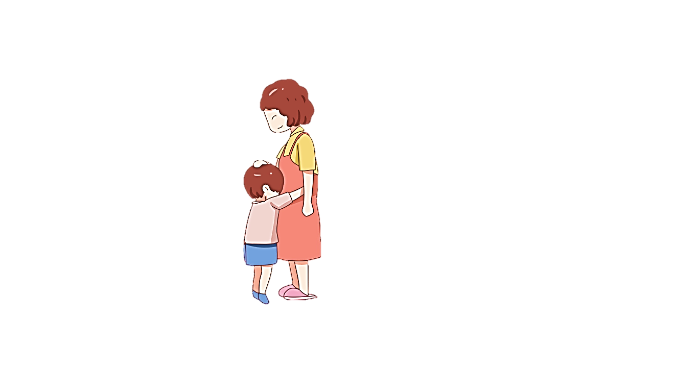
1. Theo em, nếu được gặp lại mẹ, cậu bé sẽ nói lời xin lỗi thế nào? Mẹ sẽ an ủi cậu thế nào?
Con biết lỗi và trở về là tốt rồi.
Mẹ ơi, con biết lỗi rồi. Con xin lỗi mẹ.

Slide 18
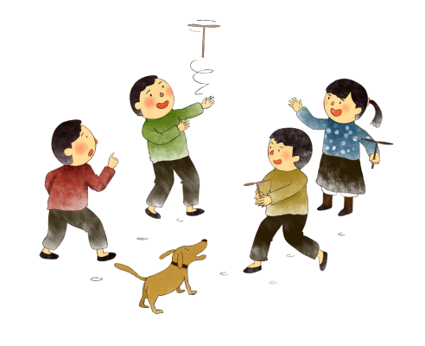
2. Dựa theo truyện Sự tích cây vú sữa, hãy cùng bạn hỏi đáp theo mẫu câu Ai thế nào?
Ở nhà, cảnh vật vẫn như xưa.
b) Những đài hoa nở trắng như mây.
c) Trái cây chín và ngọt thơm như sữa mẹ.
M
Hỏi: - Lúc đầu, cậu bé thế nào?
Đáp: - Lúc đầu, cậu bé ham chơi.

Slide 19
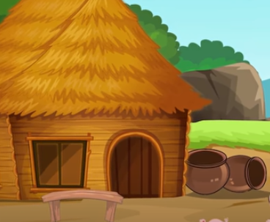

2. Dựa theo truyện Sự tích cây vú sữa, hãy cùng bạn hỏi đáp theo mẫu câu Ai thế nào?
a) Hỏi: -
Đáp: - Ở nhà, cảnh vật vẫn như xưa.
Ở nhà, cảnh vật thế nào?
Những đài hoa thế nào?
b) Hỏi: -
Đáp: - Những đài hoa nở trắng như mây.
c) Hỏi: -
Đáp: - Trái cây chín và ngọt thơm như sữa mẹ.
Trái cây thế nào?

Slide 20
Hoc10 chúc các em học tốt!

Slide 21
Sự tích cây vú sữa
1. Ngày xưa, có một cậu bé ham chơi. Một lần, bị mẹ mắng, cậu vùng vằng bỏ đi. Cậu la cà khắp nơi, chẳng nghĩ đến mẹ ở nhà mỏi mắt chờ mong.
2. Một hôm, vừa đi vừa rét, cậu mới tìm đường về nhà.
Ở nhà, cảnh vật vẫn như xưa, nhưng không thấy mẹ đâu. Cậu khản tiếng gọi mẹ, rồi ôm lấy một cây xanh trong vườn mà khóc. Cây xanh bỗng run rẩy. Từ các cành lá, những đài hoa bé tí trổ ra, nở trắng như mây. Hoa tàn, quả xuất hiện, lớn nhanh, da căng mịn, Xanh óng ánh, rồi chín. Một quả rơi vào lòng cậu.
3. Môi cậu vừa chạm vào, một dòng sữa trắng trào ra, ngọt như sữa mẹ.
Cậu nhìn lên tán lá. Lá một mặt xanh bóng, mặt kia đỏ hoe như mắt mẹ khóc chờ con. Cậu bé oà khóc. Cây xoà cành ôm cậu, như tay mẹ âu yếm vỗ về.
Trái cây thơm ngon ở vườn nhà cậu bé, ai cũng thích. Họ đem hạt gieo trồng khắp nơi và gọi đó là cây vú sữa.
Theo Ngọc Châu

Slide 22
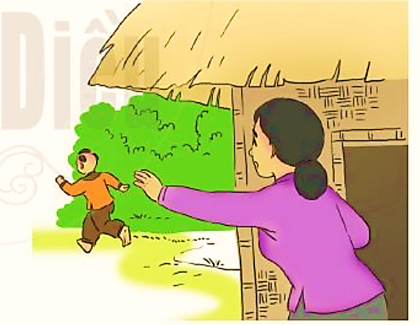
Sự tích cây vú sữa
LUYỆN ĐỌC
1. Ngày xưa, có một cậu bé ham chơi. Một lần, bị mẹ mắng, cậu bỏ đi. Cậu khắp nơi, chẳng nghĩ đến mẹ ở nhà mỏi mắt chờ mong.
vùng vằng
la cà
2. Một hôm, vừa đi vừa rét, cậu mới tìm đường về nhà.
Ở nhà, cảnh vật vẫn như xưa, nhưng không thấy mẹ đâu. Cậu gọi mẹ, rồi ôm lấy một cây xanh trong vườn mà khóc.
khản tiếng
Cậu khản tiếng gọi mẹ, rồi ôm lấy một cây xanh trong vườn mà khóc. Cây xanh bỗng . Từ các cành lá, những đài hoa bé tí trổ ra, nở trắng như mây. Hoa tàn, quả xuất hiện, lớn nhanh, da , xanh óng ánh, rồi chín. Một quả rơi vào lòng cậu.
run rẩy
căng mịn
Cậu la cà khắp nơi, chẳng nghĩ đến mẹ ở nhà mỏi mắt chờ mong.

Slide 23
3. Môi cậu vừa chạm vào, một dòng sữa trắng trào ra, ngọt như sữa mẹ.
Cậu nhìn lên tán lá. Lá một mặt xanh bóng, mặt kia
như mắt mẹ khóc chờ con. Cậu bé oà khóc. Cây ôm cậu, như tay mẹ âu yếm .
Trái cây thơm ngon ở vườn nhà cậu bé, ai cũng thích. Họ đem hạt gieo trồng khắp nơi và gọi đó là cây vú sữa.
Theo Ngọc Châu
đỏ hoe
xòa cành
vỗ về
Lá một mặt xanh bóng, mặt kia đỏ hoe như mắt mẹ khóc chờ con.

Slide 24
3. Môi cậu vừa chạm vào, một dòng sữa trắng trào ra, ngọt như sữa mẹ.
Cậu nhìn lên tán lá. Lá một mặt xanh bóng, mặt kia
như mắt mẹ khóc chờ con. Cậu bé oà khóc. Cây ôm cậu, như tay mẹ âu yếm .
Trái cây thơm ngon ở vườn nhà cậu bé, ai cũng thích. Họ đem hạt gieo trồng khắp nơi và gọi đó là cây vú sữa.
Theo Ngọc Châu
đỏ hoe
xòa cành
vỗ về
Lá một mặt xanh bóng, mặt kia đỏ hoe như mắt mẹ khóc chờ con.

Slide 25
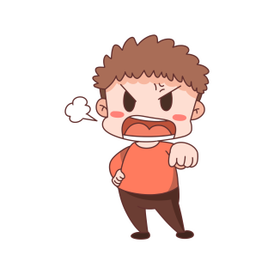

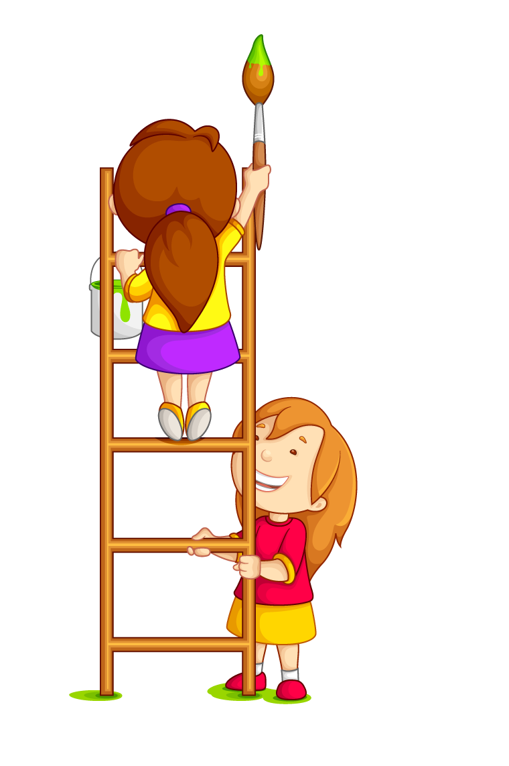

Chú thích
Vùng vằng: tỏ ý giận dỗi, cáu kỉnh
Trổ ra:
nhô ra, mọc ra
Xòa cành: xòe rộng cành để bao bọc

Slide 26
ĐỌC ĐOẠN
Sự tích cây vú sữa
ĐỌC TOÀN BÀI
1. Ngày xưa, có một cậu bé ham chơi. Một lần, bị mẹ mắng, cậu vùng vằng bỏ đi. Cậu la cà khắp nơi, chẳng nghĩ đến mẹ ở nhà mỏi mắt chờ mong.
2. Một hôm, vừa đi vừa rét, cậu mới tìm đường về nhà.
Ở nhà, cảnh vật vẫn như xưa, nhưng không thấy mẹ đâu. Cậu khản tiếng gọi mẹ, rồi ôm lấy một cây xanh trong vườn mà khóc. Cây xanh bỗng run rẩy. Từ các cành lá, những đài hoa bé tí trổ ra, nở trắng như mây. Hoa tàn, quả xuất hiện, lớn nhanh, da căng mịn, Xanh óng ánh, rồi chín. Một quả rơi vào lòng cậu.
3. Môi cậu vừa chạm vào, một dòng sữa trắng trào ra, ngọt như sữa mẹ.
Cậu nhìn lên tán lá. Lá một mặt xanh bóng, mặt kia đỏ hoe như mắt mẹ khóc chờ con. Cậu bé oà khóc. Cây xoà cành ôm cậu, như tay mẹ âu yếm vỗ về.
Trái cây thơm ngon ở vườn nhà cậu bé, ai cũng thích. Họ đem hạt gieo trồng khắp nơi và gọi đó là cây vú sữa.
Theo Ngọc Châu
1
2
3
BÀI ĐỌC CHIA LÀM MẤY ĐOẠN?

